Slide 1
Значения фразеологизмов
2 класс УМК «Начальная школа XXI век
Учитель начальных классов
МБОУ «Средняя школа №5»
Колб Н.А.

Slide 2
близко
хорошо знать
обманывать
гордиться
спать
потерпеть неудачу
задирать нос
водить за нос
клевать носом
остаться с носом
встретиться нос к носу
зарубить на носу

Slide 3
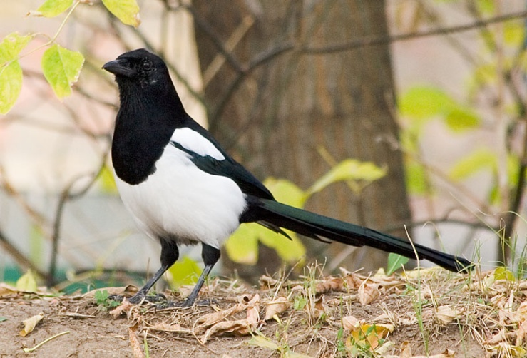
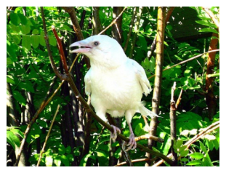
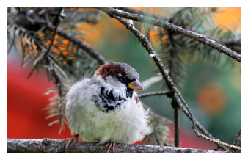
белая
ворона
сорока
на хвосте принесла
трещать как
сорока
считать
ворон
стреляный
воробей
старого
воробья
на мякине не проведешь

Slide 4
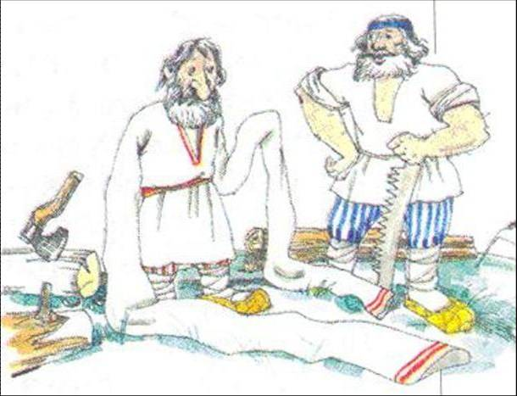
усердно, прилежно трудиться
не покладая рук
не жалея сил
засучив рукава
до седьмого пота
в поте лица

Slide 5
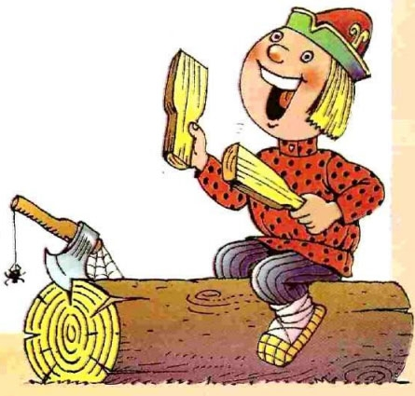
бездельничать
сложа руки
лодыря гонять
бить баклуши
ловить мух

Slide 6
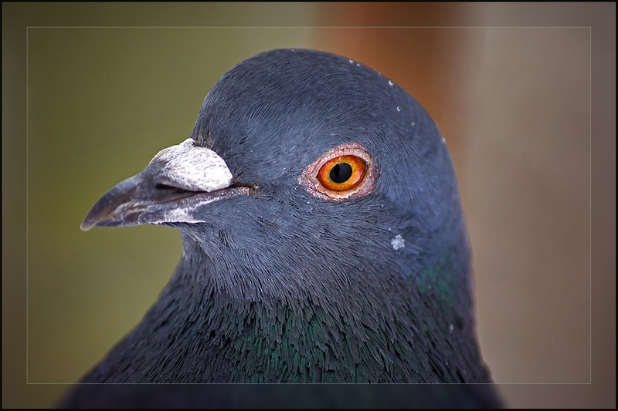
мало
с гулькин нос
воробью по колено
кот наплакал

Slide 7
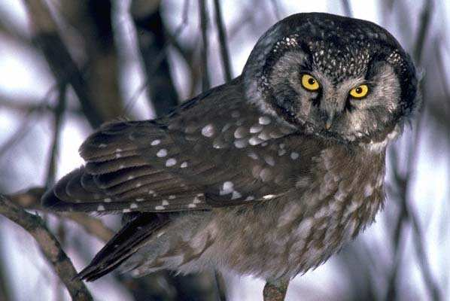
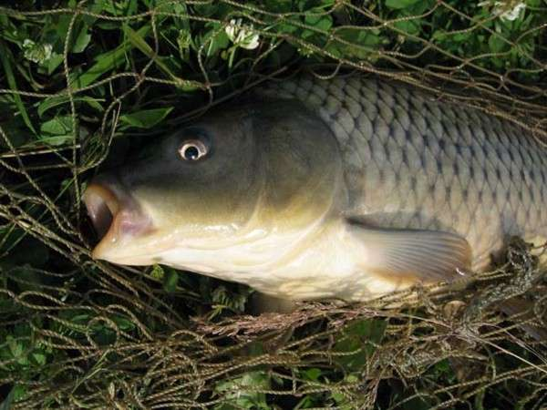
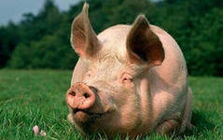
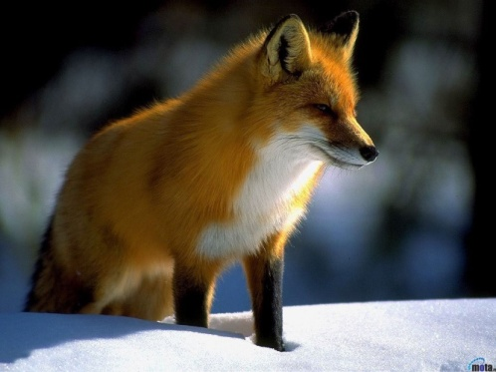
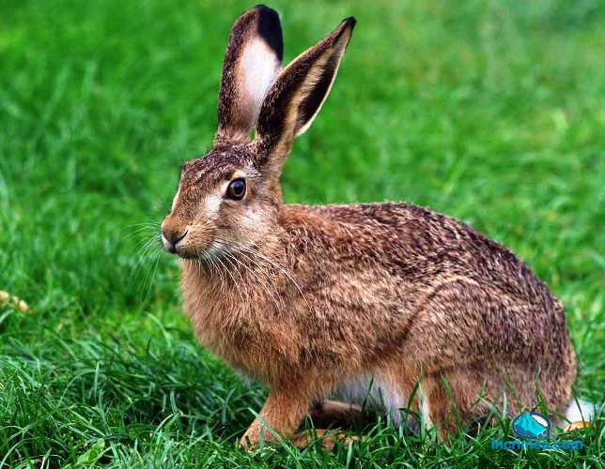
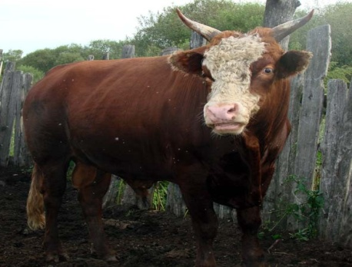
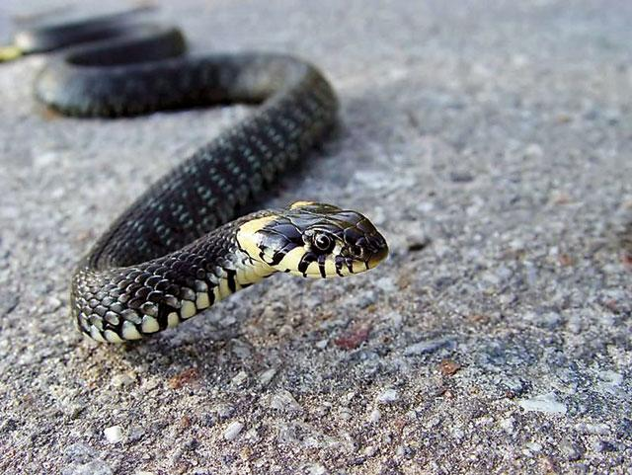
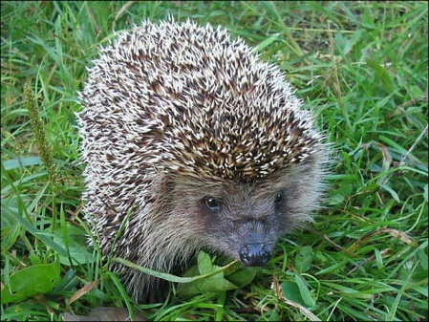
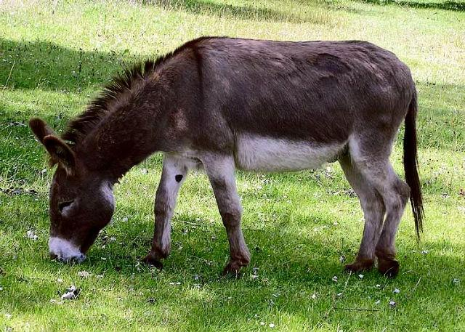
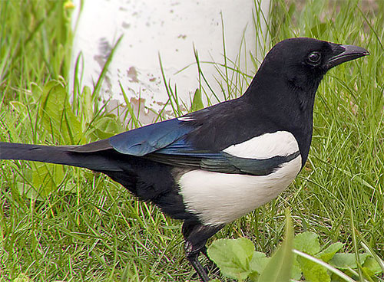
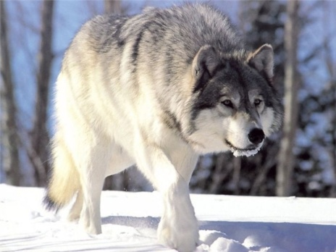

Slide 8
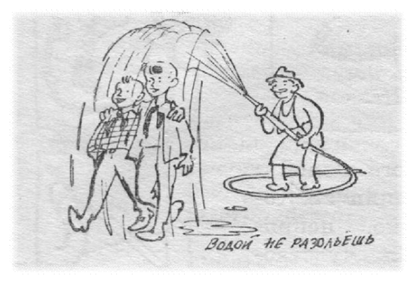

Slide 9
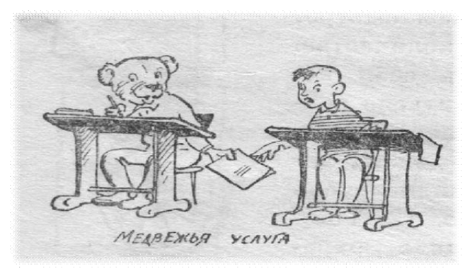

Slide 10
Как вы работали на уроке?
Засучив рукава
Спустя рукава
Сидели сложа руки
Плевали в потолок или считали мух

Slide 11
кладезь премудрости
светлая голова
ума палата
семи пядей во лбу

